Slide 1
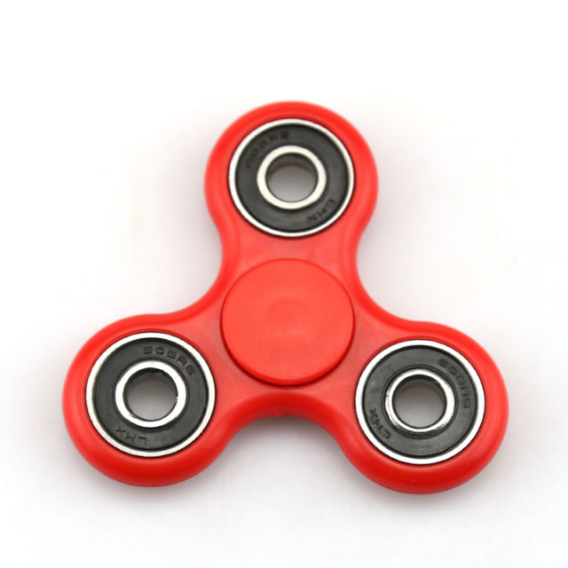
El Spinner
GCSE SPANISH

Slide 2
¿Cómo pueden estas palabras estar relacionadas con el fidget spinner?
La ansiedad prohibición la moda
Un juguete peligro trucos
Controversia los 90 divertido
El esteres inventó distracción
El instituto redes sociales
ADHD - Trastorno por Déficit de Atención con Hiperactividad

Slide 3
El fidget spinner
El Fidget Spinner, el juguete que gira y da vueltas.
Busca información sobre donde salío, dónde se fabricó y para quién

Slide 4
Debate en clase ‘¿Tiene lugar dentro del aula, en nuestra clase?’

Slide 5
Con un compañero apuntad los pros y los contras de los spinners. 5 de cada
Pros Contras
1.
2.
3.
4.
5.

Slide 6
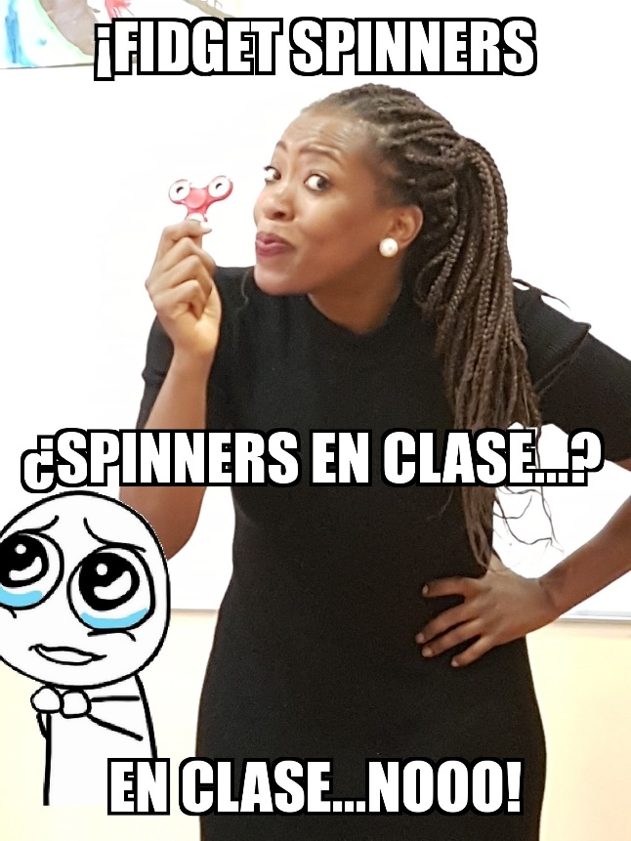
Divide la clase en dos. Un lado va con la idea de que es un chisme antiestrés y el otro lado con que no hay pruebas suficiente de ello.
Fidget Spinner, ¿gadget antiestrés o
moda sin base científica?

Slide 7
¿Cuantas personas en la clase tiene un spinner?
1.Que explique cada uno los beneficios que le da.
2. Que explique también cuando es el mejor momento para jugar con él.

Slide 8
Los deberes : Writing escribe entre 100- 150 palabras
Todo lo que sabes de los Fidget spinners dando tus propias opiniones
Por favor usa tres tiempos verbales.
Presente simple o cont. Presente perfecto, pasado simple (*otro tiempo verbal que eliges tú)

